Slide 1
Студент гр. 6331: Шустров Александр Борисович
«Разработка автоматизированной системы для облуживания клиентов в поликлинике»
Цели:
Автоматизация документооборота и очередей в поликлинике.
Ведение базы электронных карточек пациентов.
Удалённая (через Интернет) запись на приём к врачу.

Slide 2
Задачи:
Изучение существующего документооборота, выделение и описание процессов для автоматизации.
Формализация объектов предметной области. Проектирование структуры базы данных, реализация средствами MySQL.
Разработка и реализация web-интерфейса системы на языках PHP / HTML / CSS / JavaScript
Тестирование и внедрение системы.

Slide 3
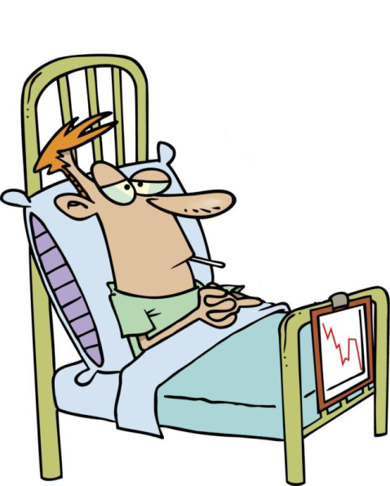

Текущее состояние системы обслуживания
Поликлиника
Запись к врачу
Регистратура
«Живая»очередь

Slide 4
Структура системы
Клиент - Браузер
Компьютеры в поликлинике
Рабочая часть
Управляющая
часть
Терминалы
Удалённые пользователи
Web-сервер
Патрон
Сервер Apache + PHP
База данных MySQL на сервере
Станина

Slide 5
Пользователи системы
Пользователи
Администратор
Модератор
Врач
Пациент
3 2 1 0

Slide 6
Роли пользователей системы
Пользователь (получение справочной информации, запись к врачу)
Врач (получение справочной информации, просмотр списка пациентов, внесение записей в карточку пациента)
Модератор (добавление пациентов, внесение изменений в личные данные пациента, редактирование расписания работы врачей, добавление справочной информации)
Администратор (все права нижестоящих пользователей, добавление, удаление и изменение любых записей в системе)

Slide 7






Выбор средств реализации
Web-система
Сервер
Клиент

Slide 8
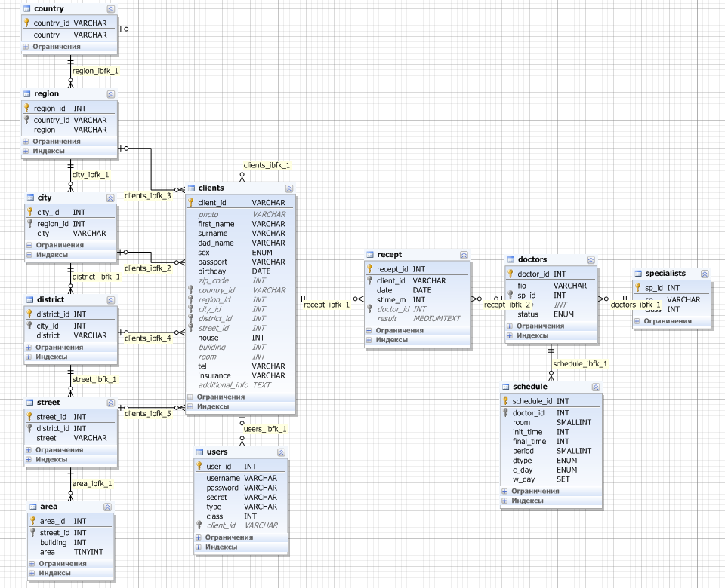
Разработка Базы Данных

Slide 9
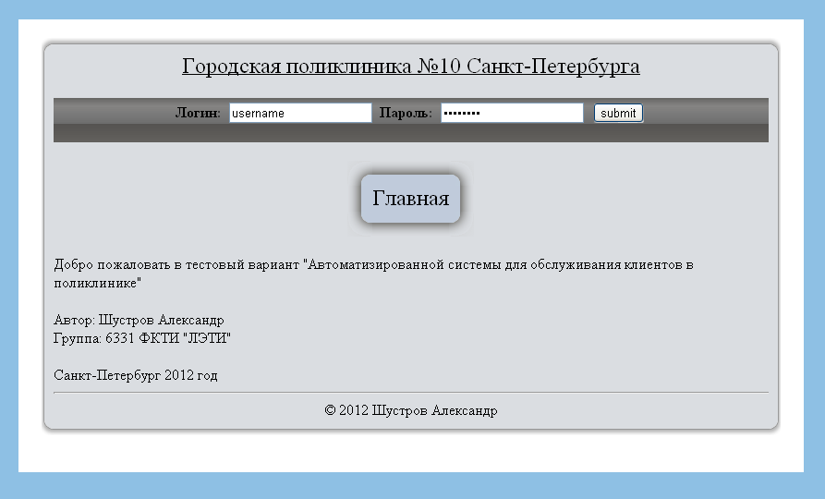
Пользовательский интерфейс

Slide 10
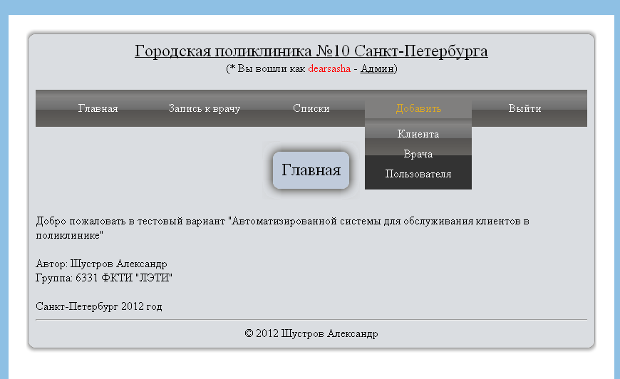
Главное меню после авторизации

Slide 11
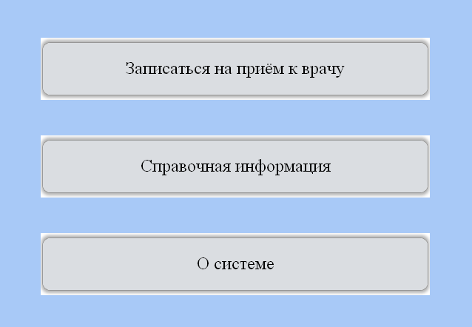
Интерфейс терминала

Slide 12
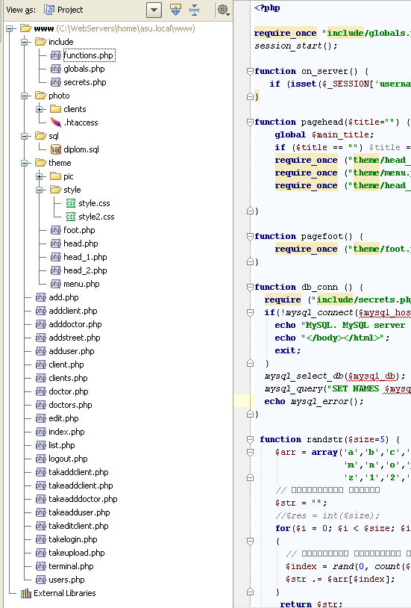
Структура проекта
include – общие функции и настройки, используемые на разных страницах.
photo – каталог для загрузки фотографий.
theme – файлы оформления.
terminal.php – интерфейс для работы с терминала.

Slide 13
Результаты и перспективы развития
Разработана База Данных и web-интерфейс для работы с ней
Разработан интерфейс для работы с терминала.
Система может использоваться как прототип интерфейса.
Систему можно дорабатывать и создавать на её основе другие системы, либо использовать как модуль к автоматизированной системе управления всей поликлиникой.
Базы данных отдельных поликлиник можно объединить в единую сеть.

